Slide 1

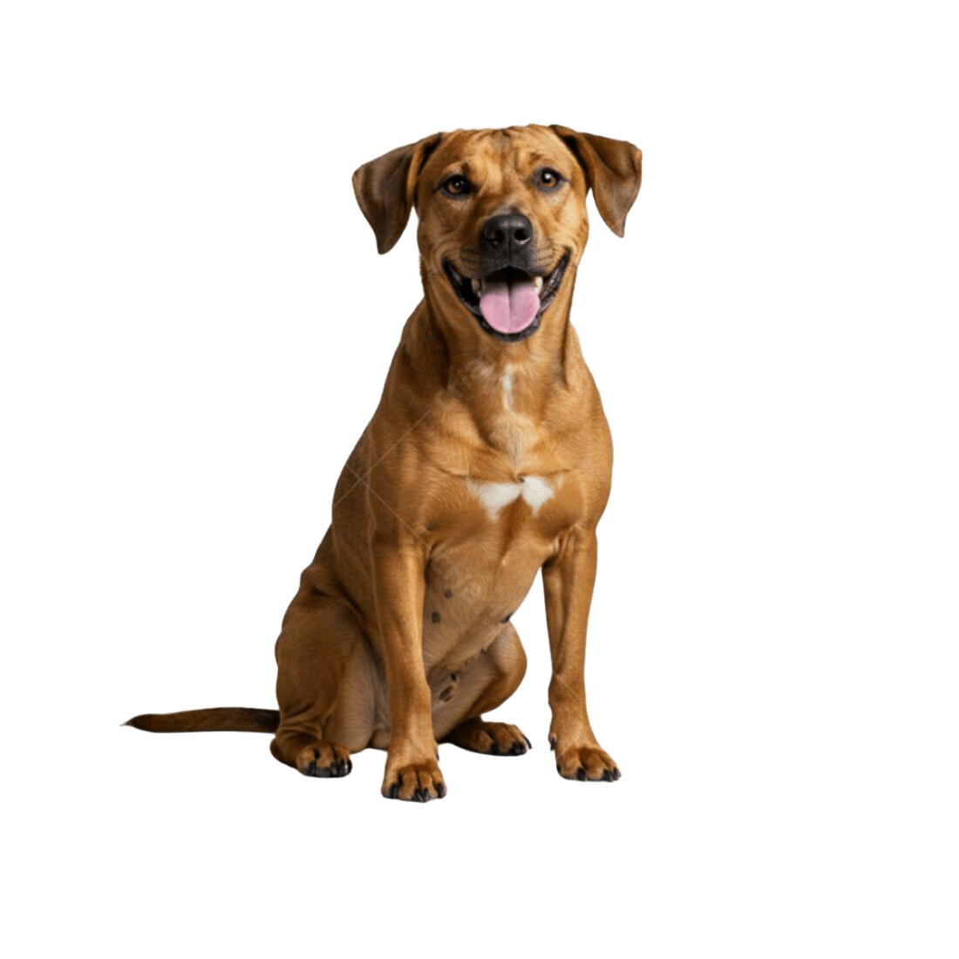
Personas e Análise de Tarefas
PARTE 2 — PERFIL DO USUÁRIO E DESIGN
Daniel Jorge Manzano — 15446861
Kevin Ryoji Nakashima — 15675936
Jhonatan Barboza da Silva — 15645049
SCC0260 — Interação Humano-Computador e UX · São Carlos, Outubro de 2026
Notes:
Apresentação da Parte 2 do projeto: descrição dos usuários (personas) e análise de tarefas antes e depois do sistema.

Slide 2


Dois Perfis de Usuário
DESCRIÇÃO DOS USUÁRIOS
Adotante
Instituição
Realiza a busca em diversos sites
Já desistiu de uma busca
Já se decepcionou com informações desatualizadas
Se preocupa com saúde e cuidados, temperamento, porte, idade, vacinação e castração
Usaria mapas para descobrir abrigos
Prefere o WhatsApp para se comunicar
Prefere limitar a busca por raio
Prefere visualizar os pré-requisitos
Divulga pelo Instagram
Dedica mais de 6 horas por semana
Dificuldades na divulgação: baixo alcance e informações difíceis de manter atualizadas
Quanto menos informações para preencher, melhor
Gostaria de ter uma página própria
2 / 15
Notes:
As duas personas nasceram das respostas do questionário: um perfil de adotante e um perfil de instituição.

Slide 3
O Adotante Consciente
PERSONA 1 — ADOTANTE
Lucas Mendes
Pesquisa ativa
Foco nos detalhes do pet
Já navegou por diversos sites e redes sociais em busca de um pet e se frustra com informações desatualizadas.
Prioriza saúde e cuidados prévios, temperamento, porte, idade e status de vacinação e castração.
28 anos
OCUPAÇÃO
Analista de Sistemas
MORA EM
Apartamento
Transparência de processo
Geolocalização e contato
OBJETIVO
Quer ver os pré-requisitos de adoção logo de início, para avaliar se cumpre as exigências do abrigo.
Busca abrigos por raio de distância, usando mapas, e prefere conduzir a conversa pelo WhatsApp.
Adotar um cão ou gato que se adapte à sua rotina e ao seu espaço, garantindo uma adoção responsável
3 / 15
Notes:
Lucas representa quem quer adotar de forma responsável e valoriza informação clara antes do contato.

Slide 4



Dores e Frustrações de Lucas
PERSONA 1 — ADOTANTE
Tempo perdido
Burocracia sem clareza
Desistência
Contata abrigos por animais que já foram adotados ou que não têm informações claras.
Formulários longos e processos sem clareza prévia sobre os critérios exigidos.
Já pensou ou chegou a desistir de buscar um animal por falta de praticidade e desencontro de informações.
4 / 15
Notes:
As três dores principais do adotante: tempo perdido, burocracia sem clareza e desistência.

Slide 5
A Gestora de ONG / Protetora Independente
PERSONA 2 — INSTITUIÇÃO
Mariana Rocha
Canal principal
Usa prioritariamente o Instagram para postar fotos, histórias e pedidos de ajuda ou adoção.
42 anos
OCUPAÇÃO
Coordenadora de abrigo independente / Voluntária
Agilidade no cadastro
Valoriza fluxos simples e diretos: quanto menos campos e formulários longos ao cadastrar um animal, melhor.
DEDICAÇÃO
Mais de 6 horas por semana na gestão e divulgação dos animais
OBJETIVO
Presença institucional
Encontrar lares responsáveis para os animais resgatados de forma rápida e simples, sem sobrecarregar a rotina
Gostaria de ter uma página própria do abrigo para centralizar os animais disponíveis e passar mais credibilidade ao público.
5 / 15
Notes:
Mariana representa quem divulga animais com pouco tempo livre e precisa de um fluxo simples.

Slide 6



Dores e Frustrações de Mariana
PERSONA 2 — INSTITUIÇÃO
Baixo alcance orgânico
Dificuldade em fazer as publicações do Instagram chegarem a potenciais adotantes da região sem pagar por anúncios.
Manutenção do catálogo
A rotina corrida de cuidados diários dificulta manter as informações dos animais atualizadas em vários canais.
Sobrecarga de atendimento
Perde tempo respondendo dúvidas básicas de pessoas que não cumprem os pré-requisitos mínimos de adoção do abrigo.
6 / 15
Notes:
As dores de Mariana giram em torno de alcance, manutenção de informações e atendimento.

Slide 7
Gargalos da Jornada Atual
ANÁLISE DE TAREFAS — ANTES
O fluxo atual até a adoção apresenta três gargalos críticos que prejudicam a experiência do usuário e sobrecarregam as instituições.
1
2
3
Fragmentação da busca
Informações desatualizadas
Incompatibilidade de perfil
A ausência de um catálogo centralizado exige cadastros repetitivos em várias plataformas apenas para consultar as opções.
Catálogos defasados fazem o interessado tentar adotar um animal já indisponível, gerando frustração e abandono da jornada.
A falta de alinhamento prévio sobre o ambiente (espaço físico, tempo livre) e as necessidades do animal leva à reprovação no primeiro contato.
7 / 15
Notes:
Sem uma plataforma centralizada, o adotante busca em vários lugares, encontra dados desatualizados e só descobre a incompatibilidade ao entrar em contato.

Slide 8
Desafios das Instituições
ANÁLISE DE TAREFAS — ANTES
Baixa visibilidade
Dificuldade em alcançar um público além das redes sociais imediatas, o que limita o alcance e o volume de adoções responsáveis.
+6h
Manutenção complexa de dados
por semana dedicadas à gestão e divulgação dos animais para adoção
Ausência de ferramentas centralizadas para gerenciar o catálogo de animais, cadastros e status de disponibilidade de forma simples e rápida.
Alta demanda de tempo
Gerenciar várias páginas e canais consome muito tempo da rotina da instituição.
8 / 15
Notes:
Para as instituições, o problema é visibilidade, manutenção de dados e tempo.

Slide 9

Tudo em um só lugar
ANÁLISE DE TAREFAS — DEPOIS
Um só lugar
Com o Patas que Acolhem totalmente implementado, as tarefas passam a ser feitas em um só lugar, com poucos cliques e informação sempre atualizada. Os cenários a seguir mostram os dois perfis.
Poucos cliques
Informação atualizada
Notes:
Transição para os cenários textuais do depois: primeiro o adotante, depois a voluntária da ONG.

Slide 10
Busca e Filtros
CENÁRIO — O ADOTANTE
Numa noite qualquer, Lucas decide retomar a ideia de adotar um pet e abre o site pelo celular.
1
2
3
4
Acessa o site
Filtra pela espécie
Refina por características
Seleciona a localização
Vê a home com a grade de animais e o número de abrigos parceiros, o que dá confiança de que o conteúdo é atualizado.
Escolhe “Cães” e a lista é atualizada na hora, com a contagem de animais encontrados.
Escolhe a cidade ou a região e vê só abrigos próximos, evitando animais inviáveis por distância.
Marca “Pequeno” e “Dócil” (porte, idade, sexo e temperamento). Os filtros visuais deixam tudo rápido, sem precisar de texto.
10 / 15
Notes:
Passos 1 a 4 do cenário do adotante.

Slide 11

Perfil, Favoritos e Contato
CENÁRIO — O ADOTANTE
5
6
7
Explora os perfis
Favorita e compara
Fala com o abrigo
Os cards trazem foto, etiquetas e abrigo. No perfil, vê a galeria, o “Sobre mim”, os dados objetivos e o status em destaque (disponível, em processo ou adotado), sem risco de se apegar a um animal já adotado.
Favorita os animais de interesse e compara depois com calma, ou mostra para a família.
Pelo botão “Falar com o abrigo” (WhatsApp, telefone ou e-mail). A conversa e o processo de adoção seguem fora da plataforma, sob controle da instituição.
Resultado: busca centralizada, informação atualizada e contato rápido, sem depender de várias redes sociais.
11 / 15
Notes:
Passos 5 a 7 e resultado do cenário do adotante.

Slide 12
Login, Cadastro e Status
CENÁRIO — A VOLUNTÁRIA DA ONG
Mariana resgatou um cão na semana passada e tem pouco tempo livre. Ela abre o painel da instituição.
1
Faz login
Entra com as credenciais da instituição e cai em um dashboard limpo, com as ações principais em destaque.
Cadastra o novo animal
2
Preenche um formulário curto (nome, espécie, porte, idade, sexo, fotos e descrição), com os campos essenciais primeiro. Envia as fotos tiradas no celular e define o status como “Disponível para adoção”.
3
Gerencia o status dos animais
Quando um animal é adotado, altera o status para “Adotado” em 1 ou 2 cliques, e a mudança aparece logo na busca dos adotantes.
12 / 15
Notes:
Passos 1 a 3 do cenário da voluntária.

Slide 13

Divulgação e Visibilidade
CENÁRIO — A VOLUNTÁRIA DA ONG
Publica resgates e eventos
4
Publica o resgate recente ou uma feira de adoção, com texto, data e fotos. O post aparece no feed da plataforma e na página institucional.
Atualiza a divulgação do abrigo
5
Mantém a página institucional com informações sobre a ONG, formas de ajudar (doação por link externo, itens e voluntariado) e contatos.
Resultado: o cadastro e a atualização, antes manuais e repetitivos nas redes sociais, ficam rápidos e centralizados, e o abrigo ganha visibilidade além do seu círculo de seguidores.
13 / 15
Notes:
Passos 4 e 5 e resultado do cenário da voluntária.

Slide 14
Obrigado!
Perguntas?
Notes:
Encerramento.

Slide 15
Requisitos funcionais
Adotante / visitante
RF01. Listar os animais disponíveis em cards com foto, nome, espécie, idade aproximada, porte, temperamento e abrigo responsável.
RF02. Filtrar animais por espécie, porte, idade, sexo, temperamento, compatibilidade,, necessidades especiais e localização.
RF03. Exibir o perfil completo do animal: galeria de fotos, dados objetivos (espécie, porte, idade, sexo), descrição "Sobre mim", informações de saúde e status (disponível / em processo / adotado).
RF04. Oferecer contato direto com a instituição (WhatsApp, telefone, e-mail ou link externo) a partir do perfil do animal.
RF05. Exibir o mapa interativo dos abrigos e filtro por região ou cidade.
RF06. Exibir a página institucional de cada abrigo: sobre, como ajudar, contato, redes sociais e lista dos animais do abrigo.
RF07. Exibir o feed geral (na home) e por instituição.
Instituição (ONG / abrigo)
RF8. Autenticar a instituição por login.
RF9. Cadastrar um animal por formulário (nome, espécie, porte, idade, sexo, fotos, descrição e status).
RF10. Editar e excluir cadastros de animais.
RF11. Alterar rapidamente o status do animal (por ex: marcar como "adotado") direto na listagem, sem abrir o formulário completo.
RF12. Listar os animais cadastrados pela própria instituição.
RF13. Publicar e gerenciar posts de resgates, campanhas e eventos, com data, descrição e fotos.
RF14. Gerenciar a página institucional (sobre, formas de ajudar, contatos e indicadores de impacto).

Slide 16
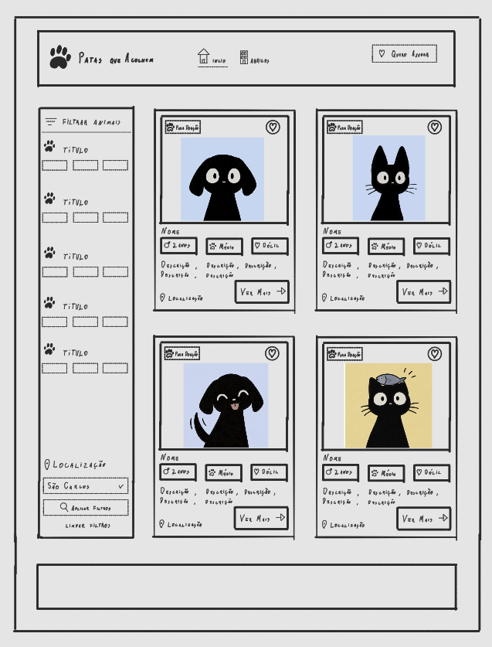
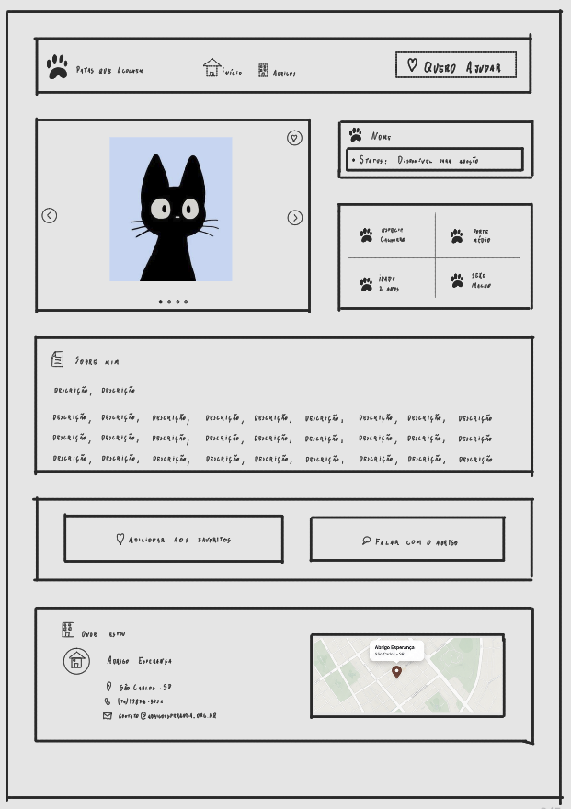

Slide 17
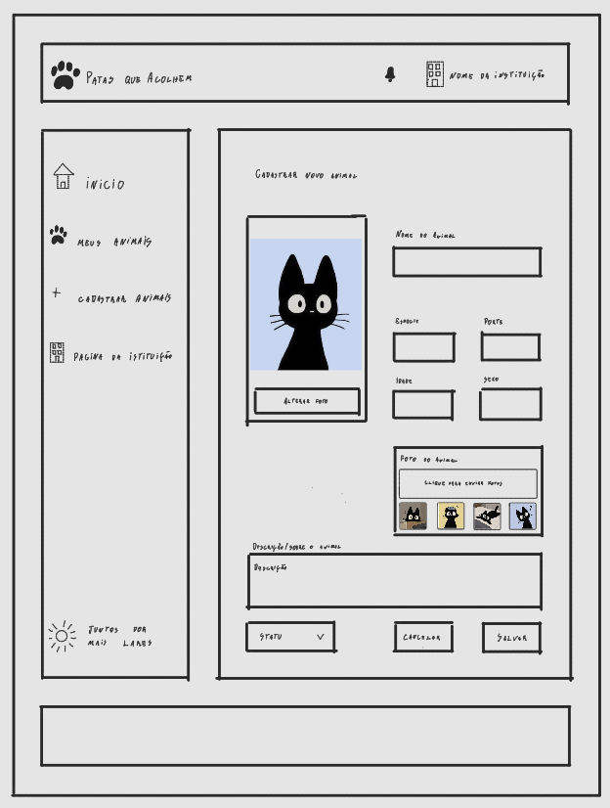
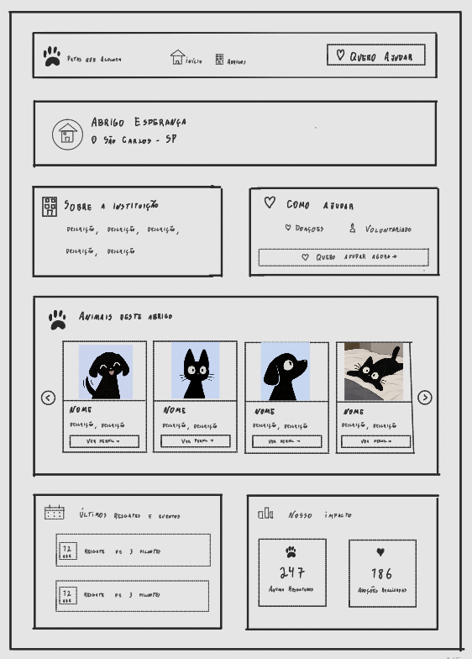

Slide 18
Requisitos
Adotante
Instituição
Filtrar animais
Acessar perfil do animal
Redirecionamento para contato
Login/Cadastro
Recuperação de conta
Cadastro de animais
Atualizar informações do animais
Atualizar informações do perfil

Slide 19
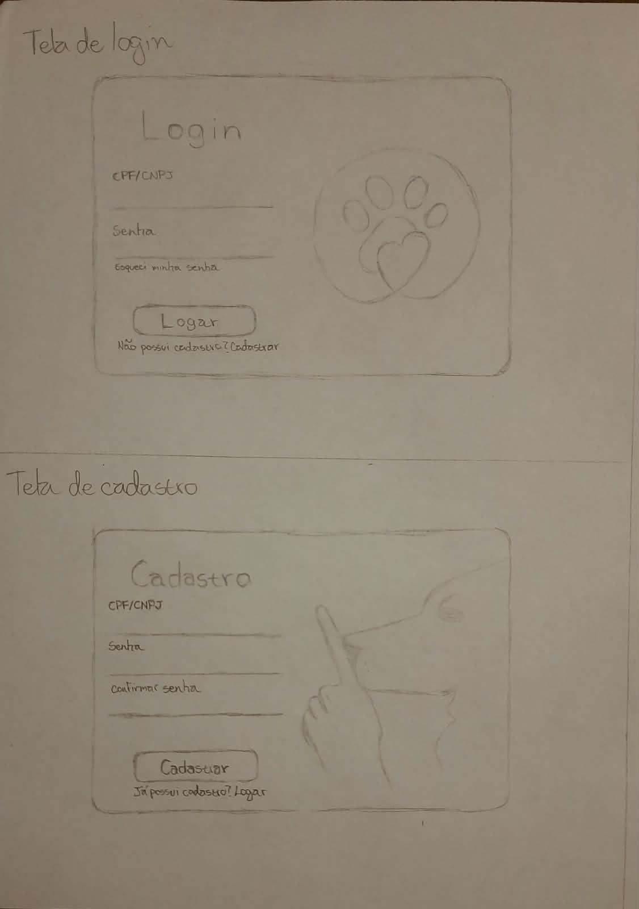
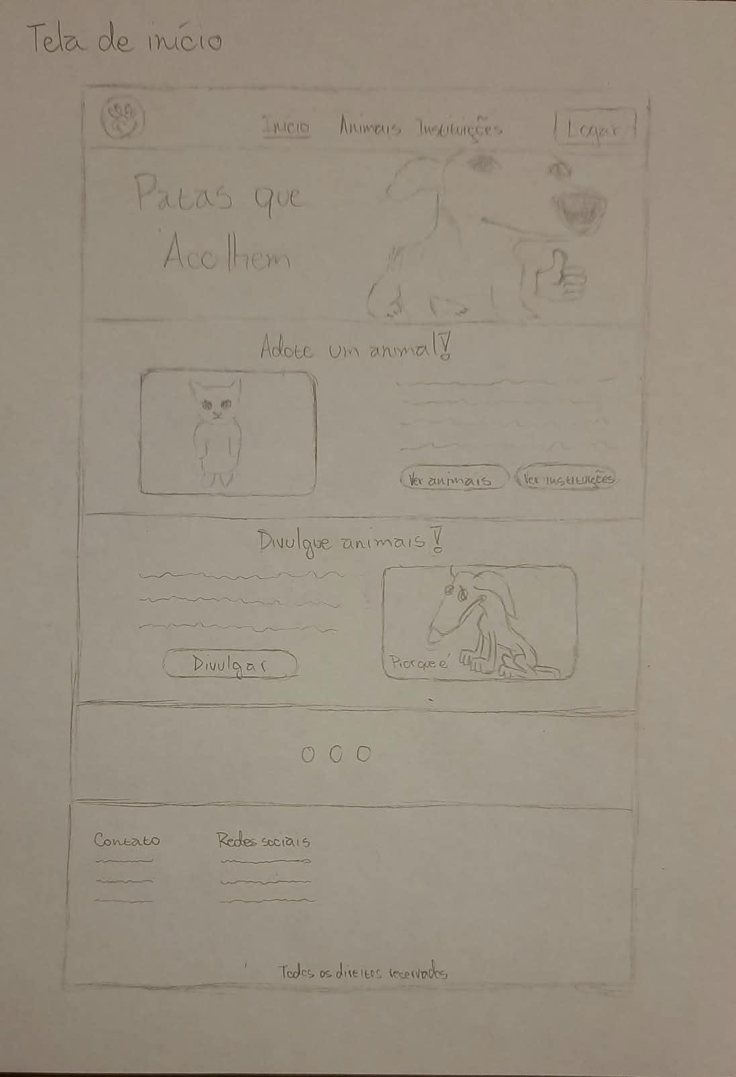

Slide 20
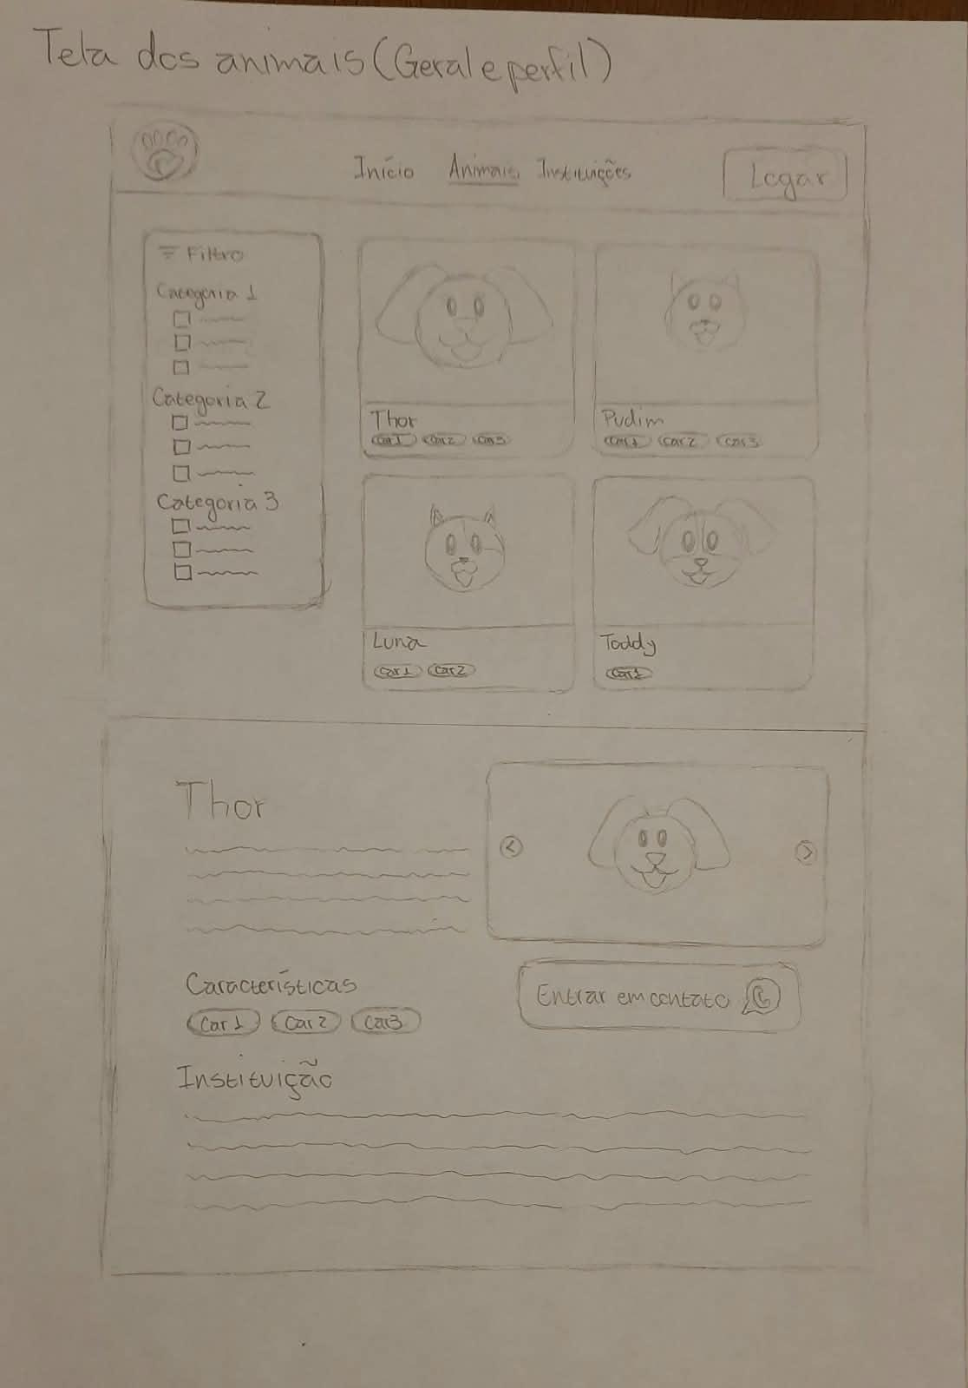
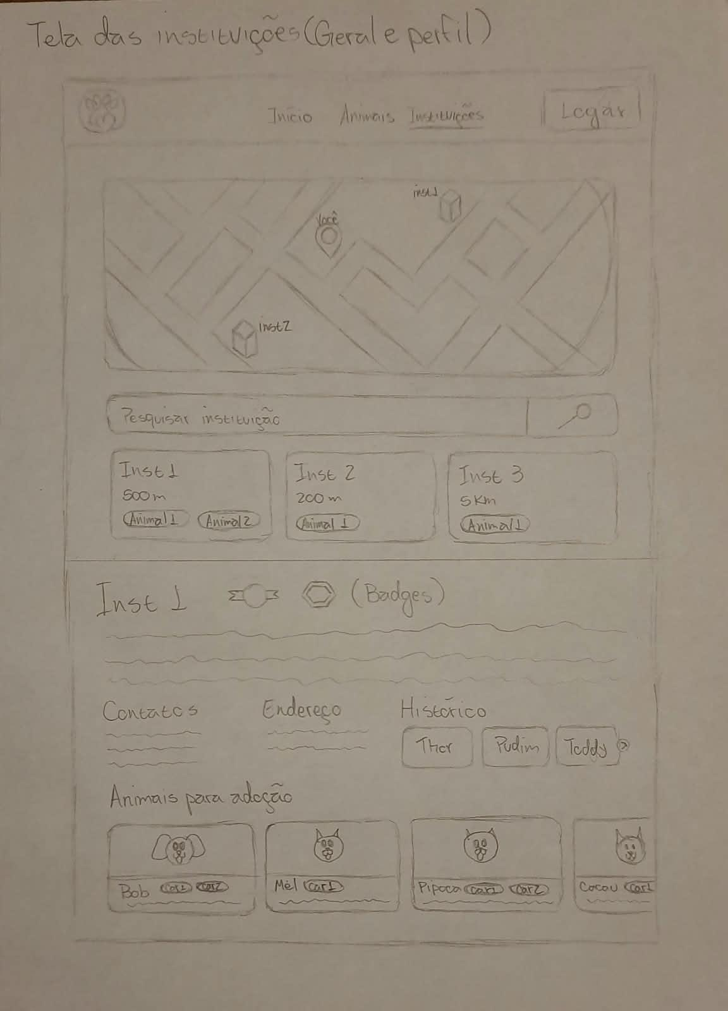

Slide 21
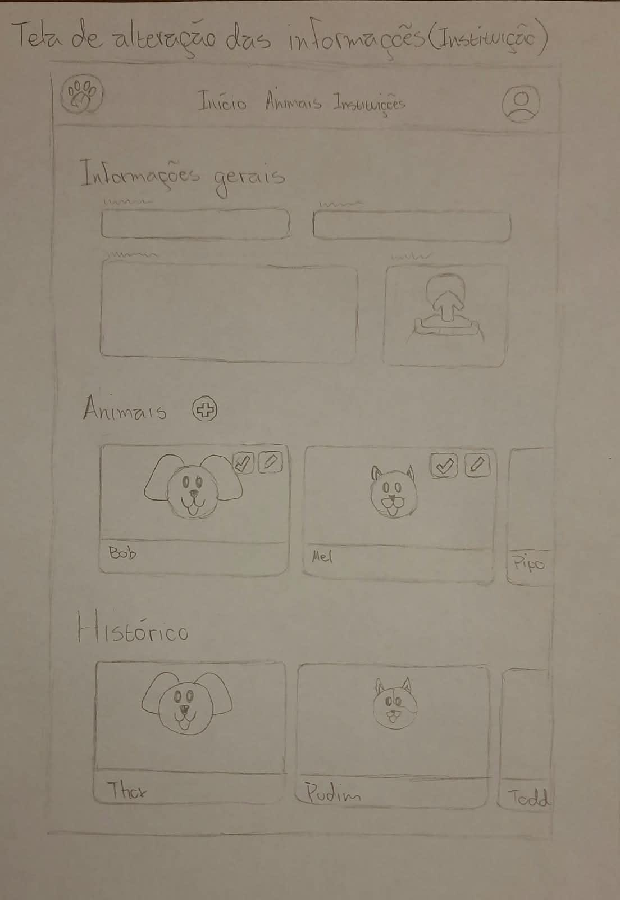
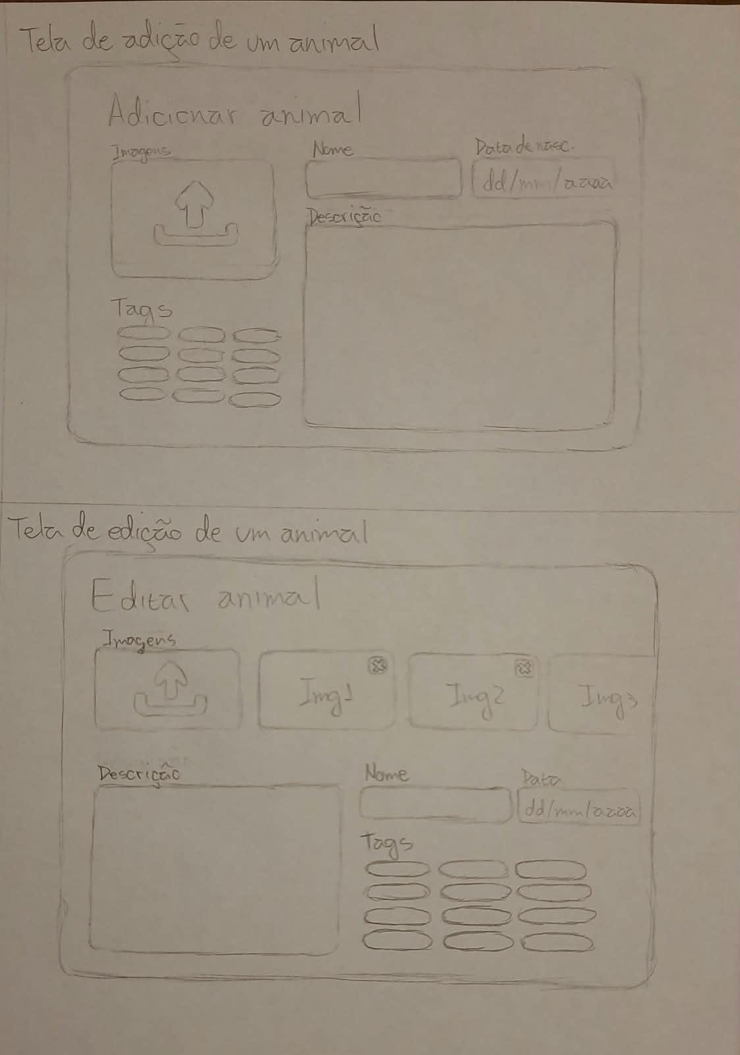

Slide 22
Requisitos
Descrição Textual
Para o perfil Adotante:
- Buscar e filtrar animais utilizando os critérios de espécie, porte, idade, temperamento e raio de distância.
- Visualizar o perfil detalhado do animal, incluindo destaque para histórico de saúde (vacinação, castração) e temperamento.
- Favoritar animais.
- Entrar em contato com o abrigo ou ONG diretamente via WhatsApp.
- Visualizar a localização de abrigos próximos através de um filtro de mapa.
Para o perfil Instituição/Voluntário:
- Cadastrar novos animais na plataforma e gerenciar o status deles (ex.: atualizar quando forem adotados).
- Gerenciar a página institucional própria, contendo a descrição do abrigo, meios para receber ajuda, animais próprios etc..
- Identidade Visual e Navegação: A interface deve focar na simplicidade para atender usuários sem perfil técnico, tanto no sentido estilístico (escolha de cores) quanto na forma de navegação.
- Visão do Adotante (Busca e Perfil): A tela principal de busca deve possuir uma barra lateral à esquerda para a aplicação dos filtros, enquanto a área central direita exibe os animais em formato de grade (cards) contendo foto e informações básicas. Ao clicar no animal, deve haver um card contendo um carrossel de fotos, tags de características (info), um texto de descrição, os botões de ação e um pequeno mapa indicando a localização do abrigo. Além disso, pode ser acessada uma página que elenca os abrigos, que, quando clicados, abrem uma página mais detalhada acerca da instituição e mostra seus respectivos animais; assim como os animais, os abrigos poderiam ser "filtráveis".
- Visão da Instituição (Painel Administrativo): A tela principal da organização (equivalente à tela de abrigo que pode ser acessada pelo usuário comum) apresenta o bloco com as informações do abrigo (que podem ser editadas), os animais da instituição (que podem ser editados) e um botão de adicionar animal. Ao acessar o botão de editar ou adicionar animal, o usuário da instituição pode editar ou adicionar as informações do animal, sendo essas fotos, descrição ou categorias da área de "info"; além disso, também existe um botão de excluir animal.

Slide 23
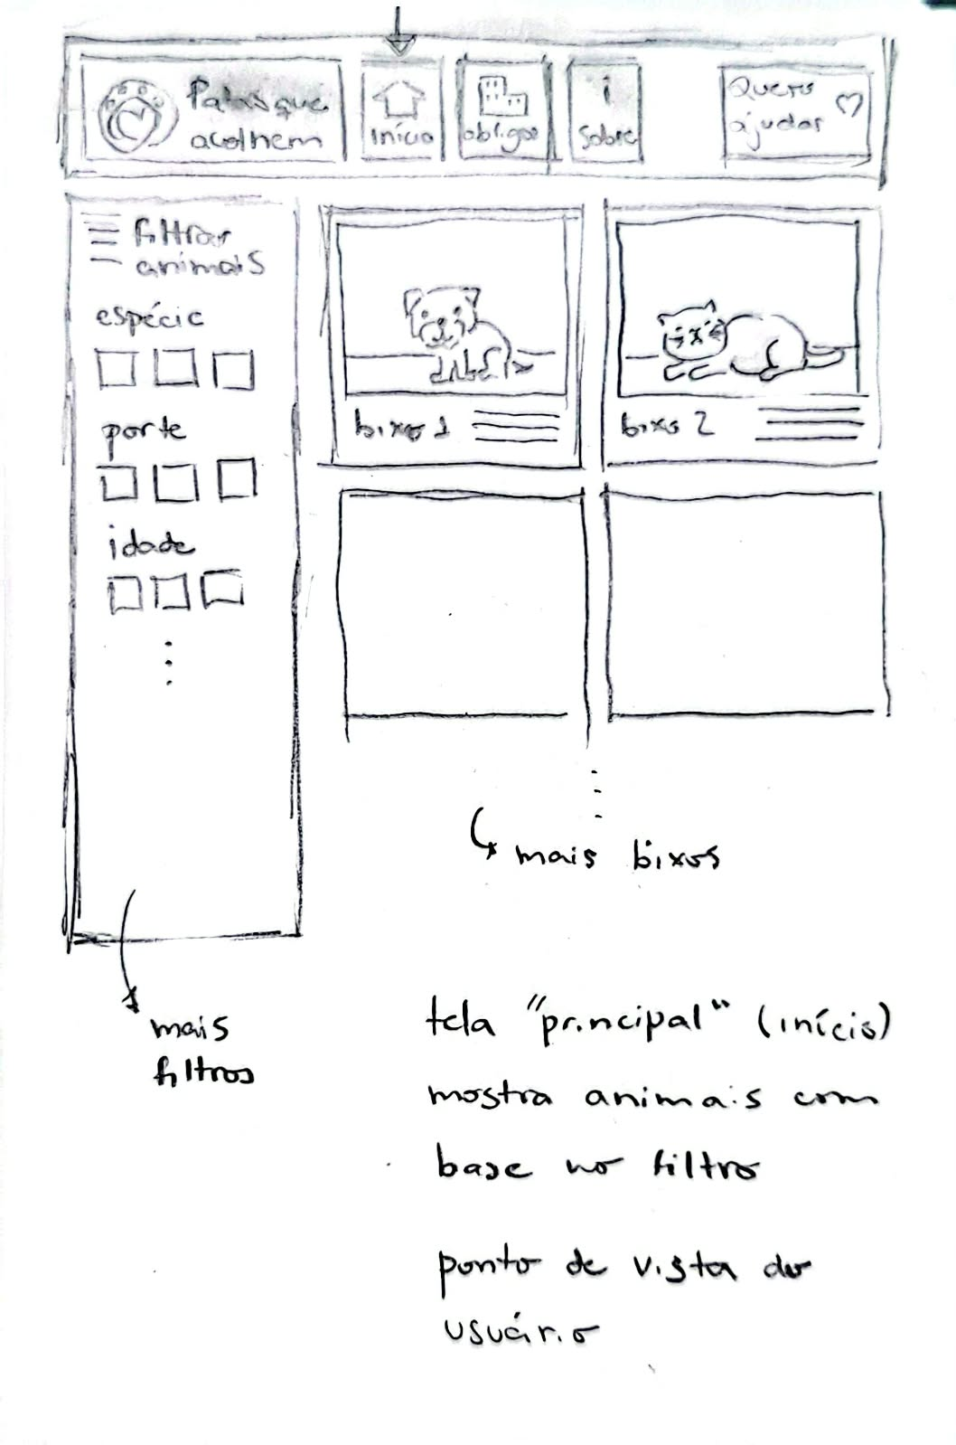
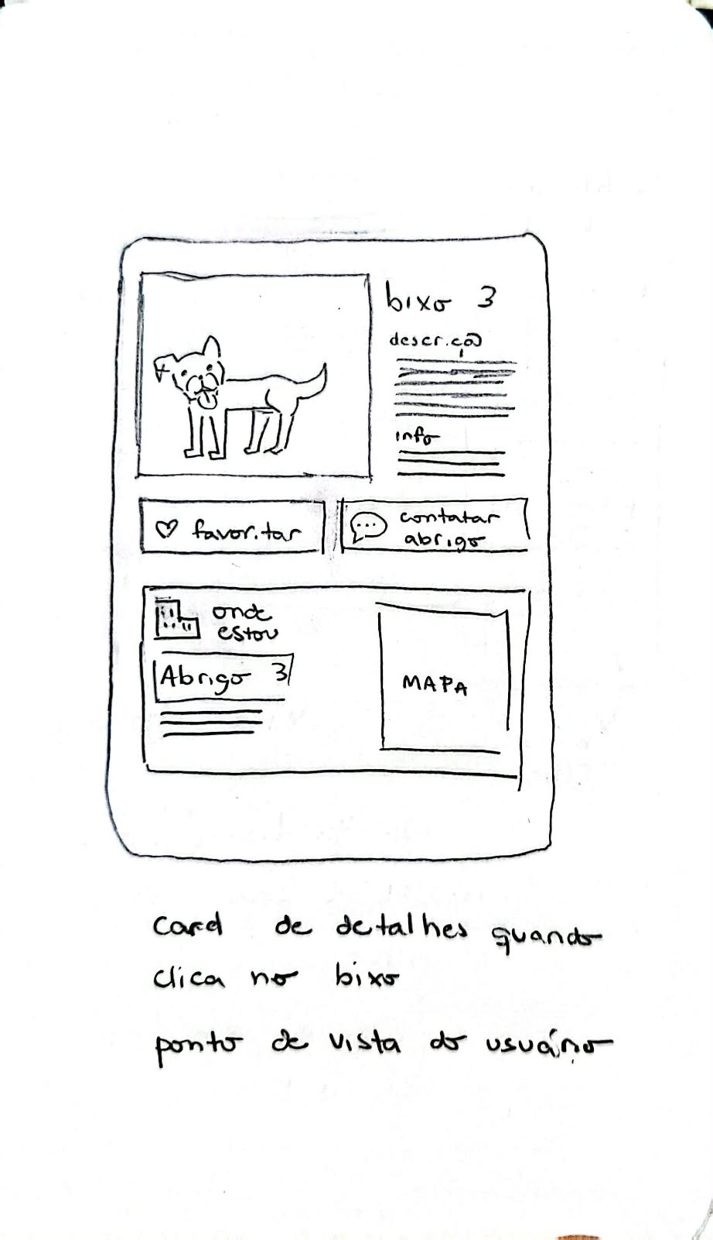

Slide 24
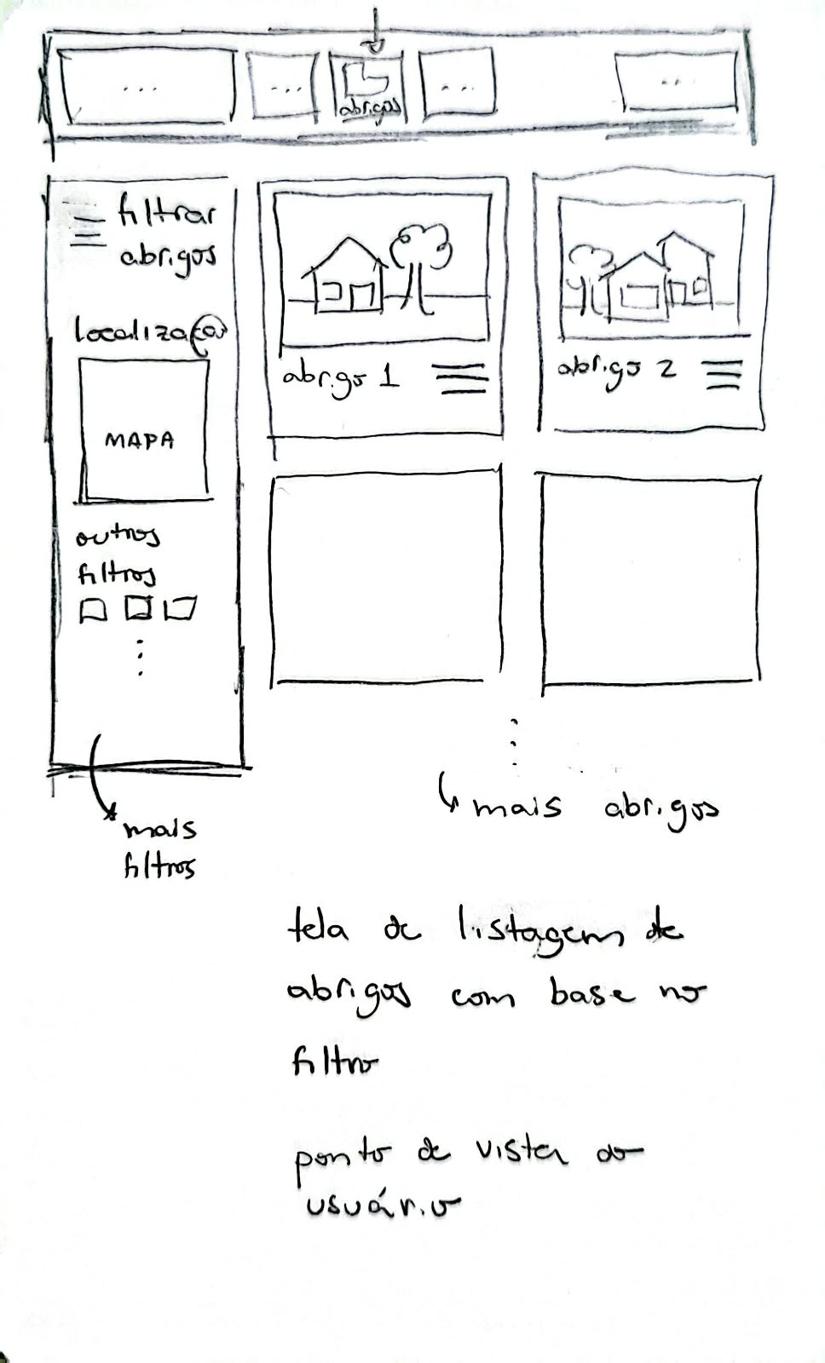
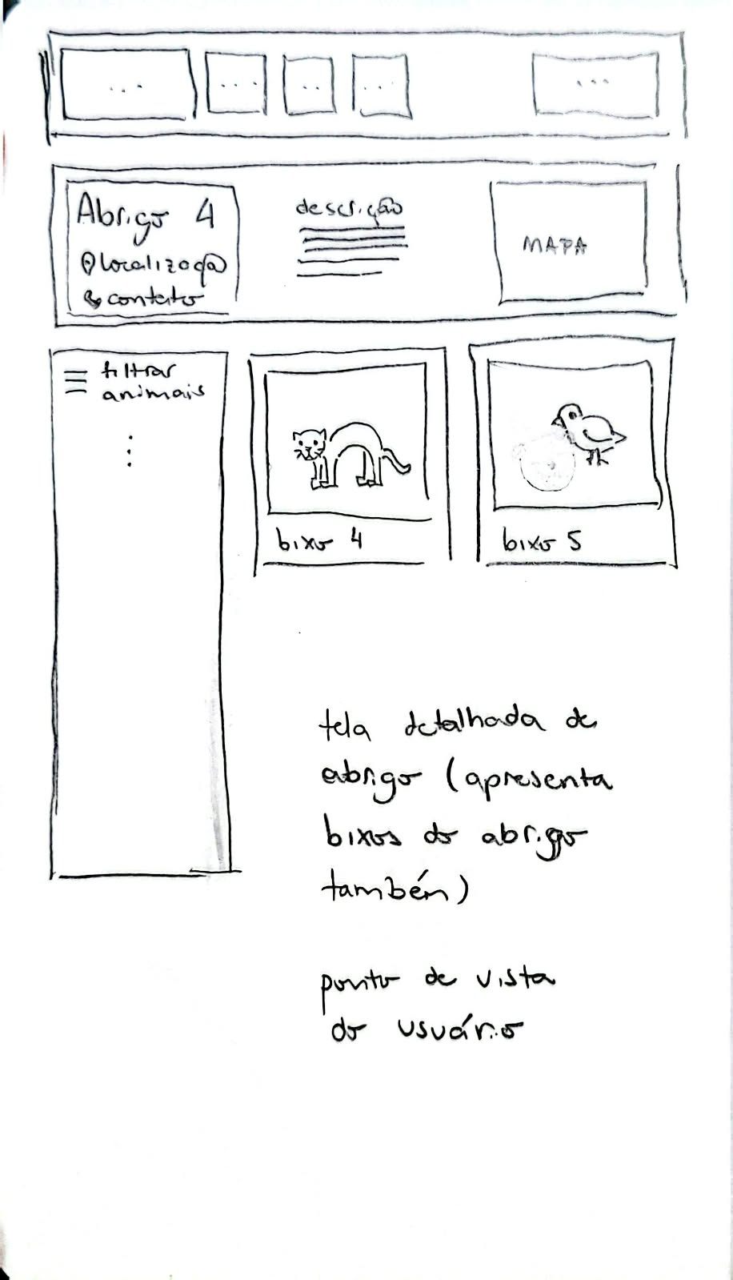

Slide 25


